Slide 1


Sammen står vi sterkere
Velkommen til Digitalt Årsmøte
28. jan 2022

Slide 2


DAGENS AGENDA
09:00 – 09:30 Velkommen, gjennomgang av Årsmøtedokumenter, v/Anne-Charlotte
- Registrering av fremmøtte
- Godkjenning av innkalling
- Valg av møteleder og referent
- Gjennomgang årsberetning og regnskap
09:30 – 09:40 Elverum v/Kristen
5 min pause
09:45 – 10:15 30 min Produktoppdatering fra Pilkington v/Anett
10:20 – 10:45 25 min Techweb v/Jens & Annsofi
10:50 – 11:00 10 min Svalson v/Helen
11:05 – 11:30 10 min Sørbø v/Kristian
Lunsj
12:00 – 13:30 Oppsummering sesongen 21 ny 22- Eventyrlig Oppussing v/Ivar Nubedal
Resultat FYI 2021 (Mars – desember)
Forsikring, In4Mo
Avtaler
Markedsføring
Årsmøte 2022

Slide 3

Gjennomgang Årsmelding
Årsmøte 2022

Slide 4
Gjennomgang Årsmelding
Omsetnings nivå Pilkington Norge
Finansåret 20/21 var et år med stor økning omsetningsmessig og endte 16% høyere fjoråret og 13,5% høyere en budsjett. Finansåret 21/22 ligger så langt ann til å nå samme nivå som FYI 20/21
Med ¾ ferdig av finansåret 21/ 22 ligger Pilkington Norge likt med fjoråret men rett bak budsjett
Årsmøte 2022

Slide 5
Gjennomgang Årsmelding
Forsikring
Glassfagkjedens avtaler med de største forsikringsselskapene er en viktig inntektskilde for medlemmene og god kvalitet på In4Mo er fortsatt det viktigste virkemiddelet vi har for å få vekst i antall tildelte forsikringsjobber. Fortsatt har fokuset vært å forbedre rutinene og sørge for bra måltall gjennom hele 2021. Medlemmene har vist stor vilje til forbedring, noe som også målingene også viser.
Juni 2020 valgte Gjensidige å overlate valget av glassmester til kunde ved privatskader og i desember 2021 fikk vi bekreftet at dette nå er en permanent løsning. Prøveordningen har resultert i en drastisk nedgang i forsikringsjobber fra Gjensidige levert gjennom In4Mo. Imidlertid berører denne ordningen ikke In4Mo portalen for næringsskader.
Framtind Forsikring har også hatt visse utfordringer med å tilpasse sine systemer mot EHF mottak.
Totalt for perioden 01.0.2021 – 31.12.2021 har vi levert 2774 forsikringsoppdrag fordelt på de 4 største selskapene mot 2484 for 2020. Dette er en økning på 290 jobber.
Årsmøte 2022

Slide 6
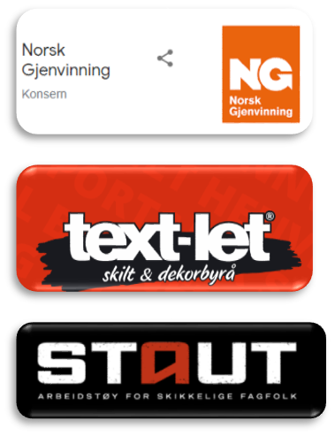






Gjennomgang Årsmelding
Nye avtaler
I 2021 signerte vi også avtaler med Norsk Gjenvinning, Svalson, Text-let og Kjøpmannshuset, samt fikk inn en ny leverandør på arbeidstøy STAUT
10% Rabatt på skyveluker m/tilbehør og vinduet Svalson Open
1000 butikker i Norge
Årsmøte 2022

Slide 7
Gjennomgang Årsmelding
Omsetning Glassfagkjeden
Med ¾ ferdig av finansåret 21/22 ligger Glassfagkjeden 12,5% under forventet budsjett. Fjoråret var et år som for Glassfagkjeden var et meget bra år.
Lojalitet i medlemsmassen har hatt stort fokus og stått på agenda på salgsmøter vi har gjennomført i høst. Vil igjen poengtere: Medlemmene forplikter seg til å være lojale mot Pilkington Norge as ved kjøp av glass, samt forplikte seg til å kjøpe fra rettighetshaver 100% ved tildeling av jobber via Glassfagkjedens avtaler.
Dette står nedfestet i signert forhandleravtale fra januar 2019.
Årsmøte 2022

Slide 8
Gjennomgang Årsmelding
Markedsføring
Vi har fått en meget god økning i trafikk, spesielt fra direkte trafikk og betalt annonsering på facebook.
Vi har også hatt et vellykket samarbeide med Eventyrlig Oppussing hvor Glassfagkjeden har vært med i 5 av 8 programmer. For hvert program er det laget poster for SOME totalt 38 poster og 3 blogginnlegg og totalt har dette gitt oss god synlighet på sosiale medier, men dere har fortsatt en jobb å gjøre her.
Aktiviteter som gir medlemsbedriftene styrket kompetanse og markedsføring skal fortsatt ha stort fokus. Men det er også viktig at medlemmene tar et eget ansvar her, som f. Eks. være aktiv på sosliale medier, samt jobbe med god synlighet digitalt iform av oppdaterte hjemmesider.
Årsmøte 2022

Slide 9
Gjennomgang Årsmelding
Ved begynnelsen av 2022 er vi 39 medlemsbedrifter
Følgende nye medlemmer:
• GT Chrisoffersen glass, Lier • Glass & Byggteknikk, Stord
Thermoglass AS er fusjonert inn i Låssenteret as og endret navn til Låssenteret AS, avd. Thermoglass Alta/Kirkenes • Hardanger Glass & Lås avd, Hardanger og avd. Ølen er fusjonert med Låssenteret og endret navn til Låssenteret AS HGL Odda / Låssenteret AS HGL Ølen.
Begge medlemmene fortsetter med glassmestertjenester som før.
Underavdelinger:
• Låssenteret as avd. Thermoglass Kirkenes, Riis Dør og Vindu, avd. Stjørdal,
• Låssenteret as avd. HGL Ølen, Drammen Glassmesterverksted avd. Vøyenega
Kjedekontoret, i samarbeid med salg, fortsetter arbeidet med å få inn nye medlemmer i kjeden.
Dette er svært viktig for å opprettholde service til forsikringsselskapene.
Styrende prinsipper er:
• Områder hvor vi ikke har dekning
• Områder hvor vi ser det er plass til flere medlemmer
• Områder hvor vi har dekning men hvor volumet er større enn det medlemmene klarer å serve i forhold til kvalitet.
Årsmøte 2022

Slide 10
Gjennomgang Årsmelding
Markedsrådet
Det har vært avholdt 3 markedsrådsmøter over TEAMS og ett fysisk møte i 2021.
Møtene har i hovedsak dreid seg om lojalitet , sentralavtaler, markedsaktiviteter, In4Mo, statistikk og planlegging av regions møter og årsmøte.
Viktig at medlemmene melder inn til sine respektive representanter hvis de har noe på hjertet.
Markedsrådet 2020 består av følgende: Leif Egil Grøtan, Christian Mohn Nøkling, Kai Dysthe, Håvard Henriksen, Anne-Charlotte Braastad.
Årsmøte 2022

Slide 11
Gjennomgang Årsmelding
Regionale Medlemsmøter
Vi har holdt medlemsmøter i regionene Nord,/Midt, vest og Øst i september, oktober og november 2021. Disse ble gjennomført via TEAMS.
Kai Dysthe – region Øst og Håvard Henriksen – Region Nord, stod begge på valg høsten 2020. Christian Mohn Nøkling stod på valg høsten 2021, men i og med at det ikke ble avholdt regionsmøter på vanlig måte, sitter alle 3 et år til.
Dersom vi får til møter høsten 22 – står også Leif Egil Grøtan på valg.
Å finne temaer til medlemsmøtene og årsmøter er fortsatt en utfordring,
da det er lite innspill fra medlemmene via Markedsrådet.
Kom med innspill!
Årsmøte 2022
Notes:
Begynn allerede nå å tenke på aktuelle kandidater.

Slide 12
Gjennomgang Årsmelding
Kjedeavtaler
Forsikringsavtalene for If, Fremtind, Tryg, Eika, Knif og Tibe er gyldige fram til 31.12.22. Ny avtale med Gjensidige er i skrivende stund til evaluering og vi håper på fornyet tillit for 2 nye år.
Avtale med Kjøpmannshuset, STAUT, Text-Let og Svalson ab ble signert i 2021.
NORSK GJENVINNING. Det vi trenger å vite er om de ulike glassmestrene ønsker å knytte seg opp mot avtalen dere har forhandlet. Da må de kontakte kontaktpersonen sin.
Selv om de har en lokal avtale er de ikke knyttet opp mot dere uten å ha bedt om dette.
Techweb styrer kjedens markedsføring og i løpet av 2021 har kjeden økt sin synlighet ytterligere ved å produsere ukentlige blogginnlegg, republisere tidligere innlegg for tette hull på søk, samt sponse opp innlegg på Facebook og Instagram.
Vi har også for sesongen 2021 hatt et samarbeide med Eventyrlig Oppussing på TV3 hvor det ble levert glass til 5 programmer.
Årsmøte 2022
Notes:
NORSK GJENVINNING. Det vi trenger å vite er om de ulike glassmestrene ønsker å knytte seg opp mot avtalen dere har forhandlet. Da må de kontakte kontaktpersonen sin. Selv om de har en lokal avtale er de ikke knyttet opp mot dere uten å ha bedt om dette.

Slide 13
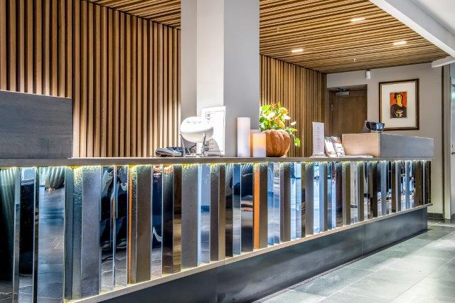
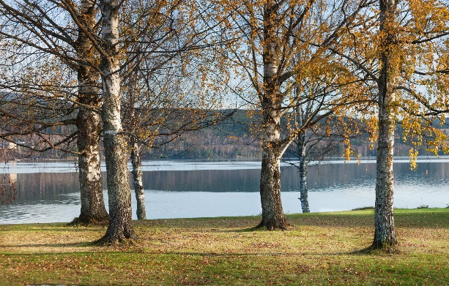
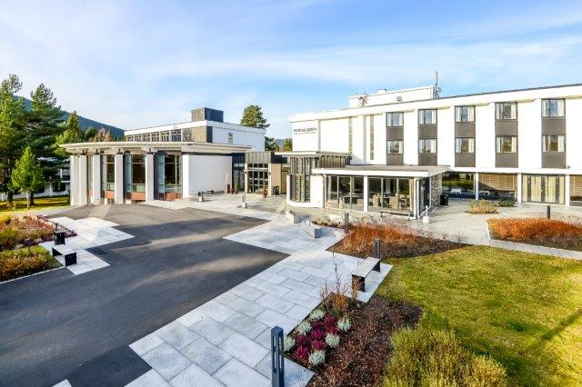
Årsmøte 2023 (26.01 – 29.01)
HURDALSJØEN KURS OG KONFERANSEHOTELL
Årsmøte 2022

Slide 14

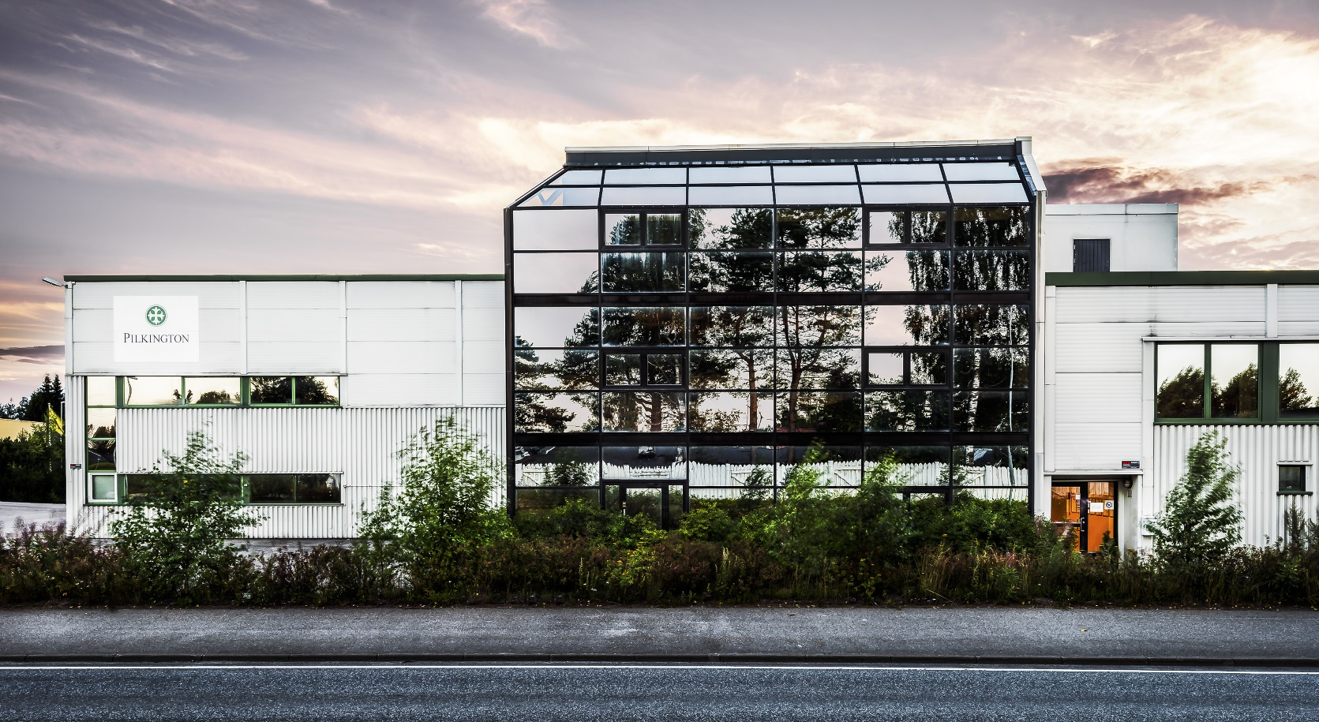

V/Kristen Kåsin
Pilkington Norge Januar 2022

Slide 15
Pilkington Elverum situasjon generelt
FABRIKK / PRODUKSJON Elverum
Omsetningen på Elverum ligger an til tilsvarende total som forrige Finans år 96 mil
Elverum kapasitet på plass, produksjon i rute og normale leveringstider
Fokus og holde leveringstider stabile
Fokus på Kvalitet og leveringsdyktighet
Investeringer og oppgraderinger planlagt
GLASSTILGANG / FLOATVERK SITUASJON
Generelt utfordrerne med tilstrekkelig tilgang på glass i markedet
Stabil glass tilgang for oss ifra Pilkington Floatverk
Økende priser på glass.
MARKED SITUASJON
Generelt gode indikasjoner for aktivitet
Fortsatt Positiv dreining mot Norsk Produksjon.
Fortsatt produkt fokus / krav spesifikasjoner
Pilkington Norge Januar 2021

Slide 16

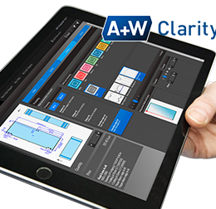
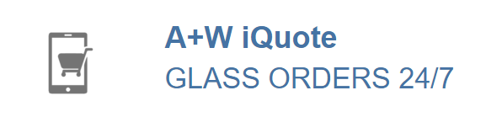
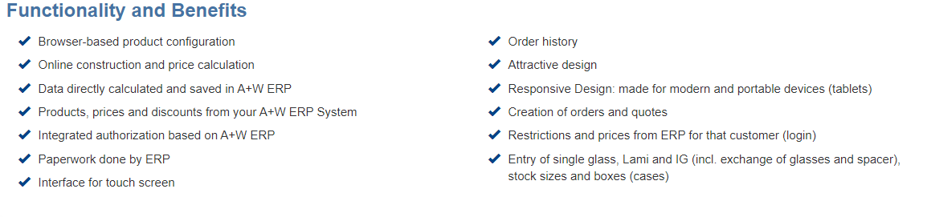
Pilkington Elverum
Online tilbud og bestillings system
Pilkington Norge Januar 2022
Notes:
Stegvis inntressert

Slide 17
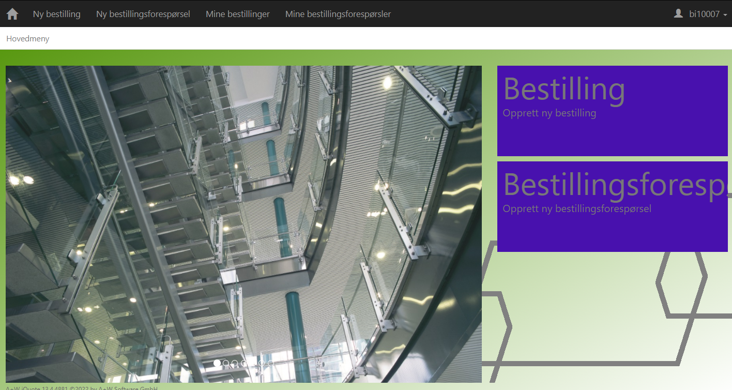
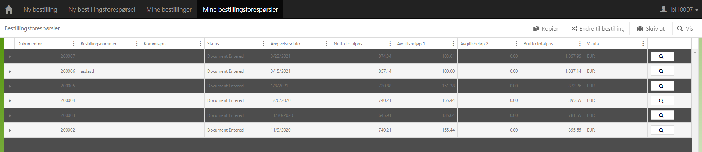
Online system kunde side
Pilkington Norge Januar 2022

Slide 18
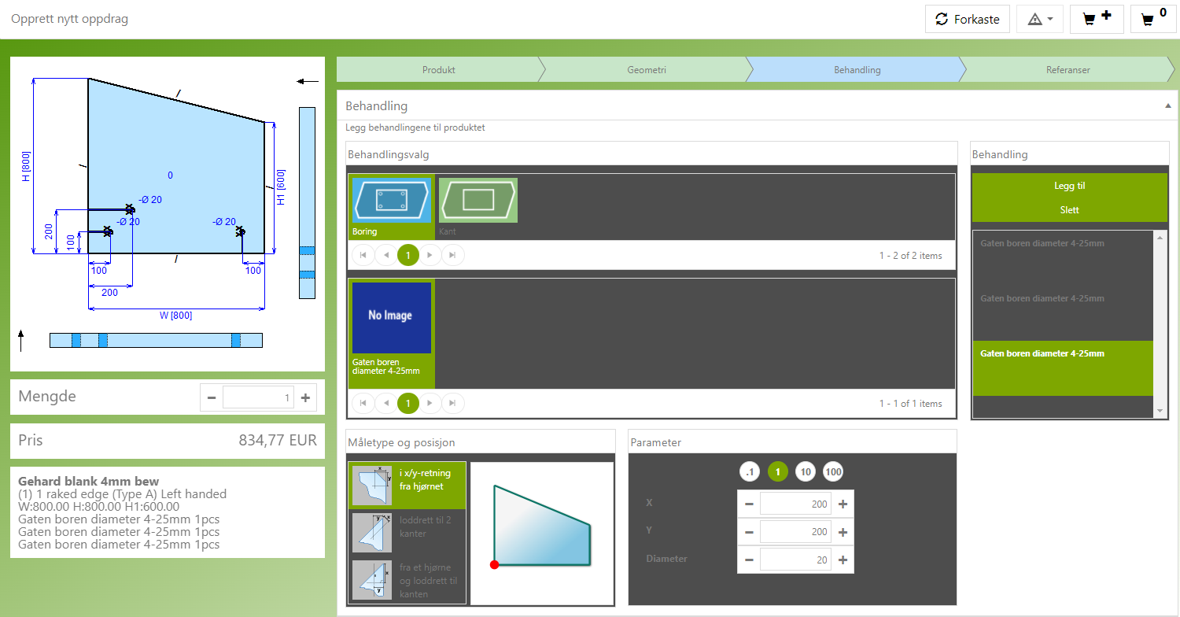
Enkelt glass
Pilkington Norge Januar 2022

Slide 19
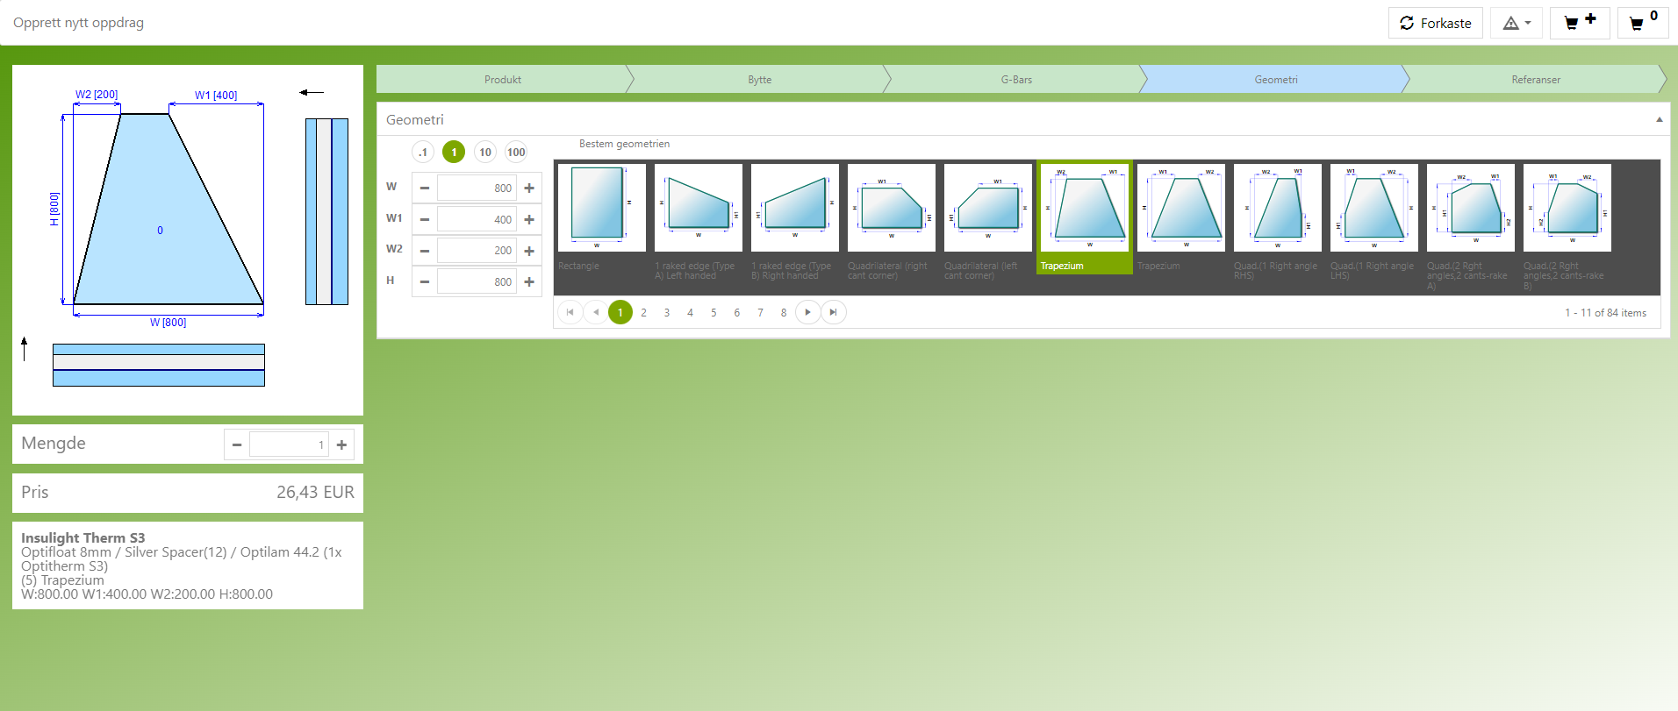
Isoler Glass

Slide 20
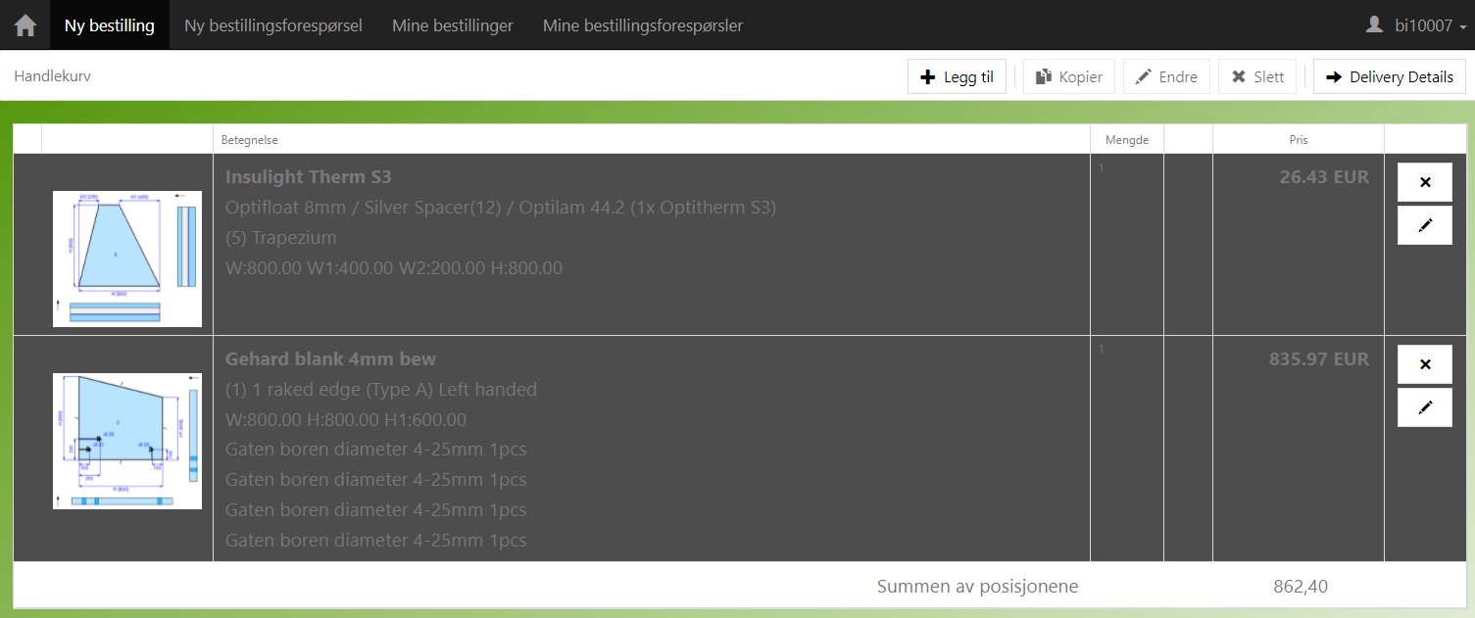
Handle Kurv

Slide 21

Pilkington Elverum Miljøsertifisering
Pilkington Norge Januar 2022
Notes:
I løpet av Mars 2022 blir Pilkington Elverum Miljøfyrtårn sertifisert. Da skal det sendes inn Klimarapport hvert år på: Arbeidsmiljø – Avfall – Energi – Innkjøp – Transport. Basert på innrapporterte tall på energibruk, transport og restavfall får Elverum et klimaregnskap som viser total og prosentvis fordeling av CO2-utslippet for virksomheten. Med dette vil fabrikken se hvordan virksomheten påvirker klimaet, og hvordan de best klarer å redusere fotavtrykket.

Slide 22
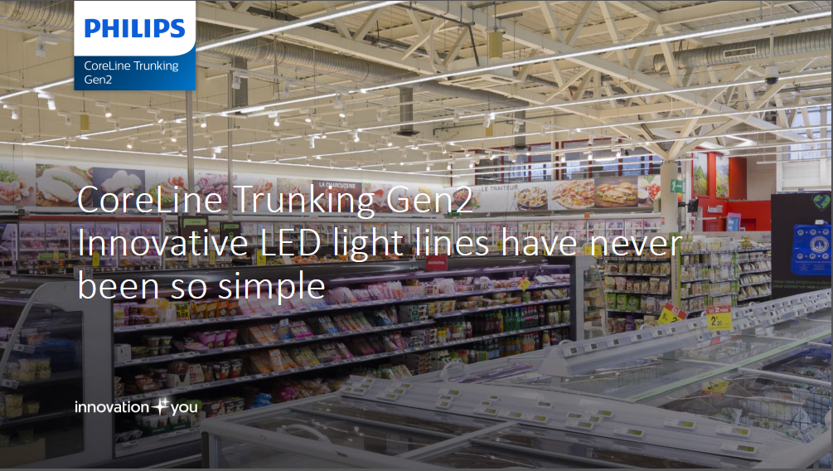
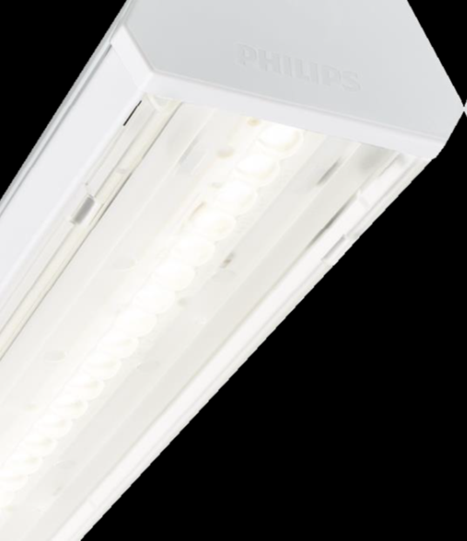
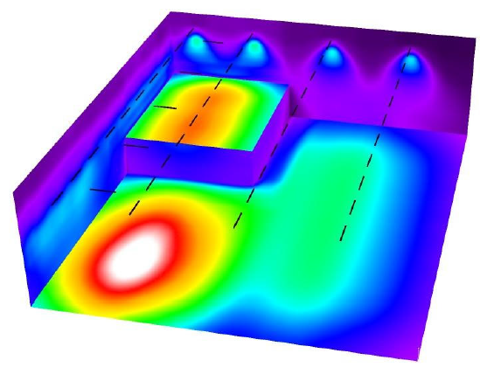

Pilkington Elverum Led belysning
Bedre arbeidsmiljø
Forbedret kvalitets kontroll
Mere miljøvennlig
kostnadsbesparende
Pilkington Norge Januar 2022

Slide 23

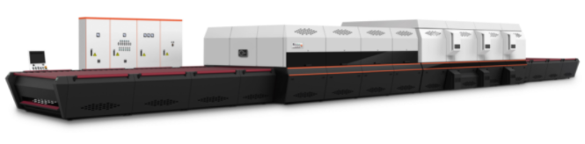
Pilkington Elverum herdeovn
NorthGlass A class
5th generasjons full digital styrt herde ovn
4- 19 mm Float
4- 10mm belagte glass ( for eksempel Pro T S3 og Pro T suncool)
Maks str 2440 x 5000mm
Pilkington Norge Januar 2022
Notes:
Herde ovn
Tilsvarende so Pilkington Østerike

Slide 24

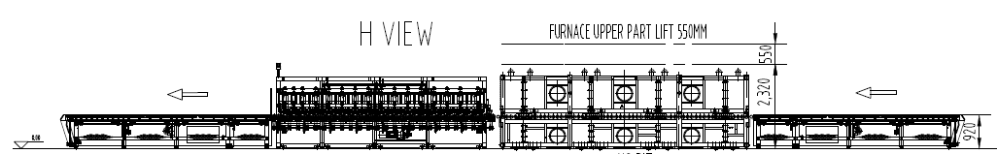
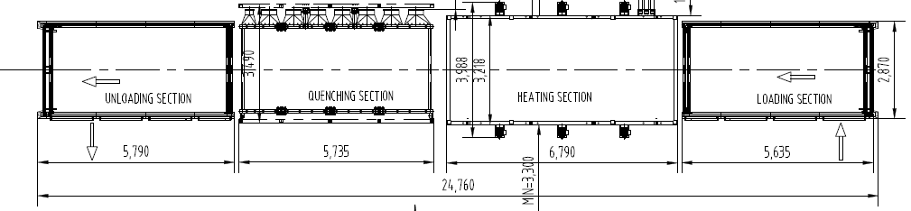
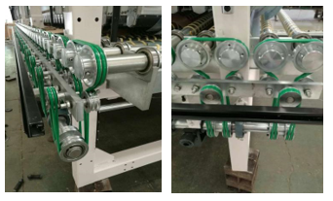
Pilkington Norge Januar 2022
Notes:
Herde ovn
Tilsvarende so Pilkington Østerike

Slide 25
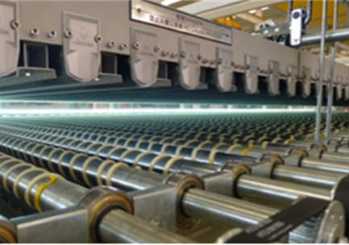
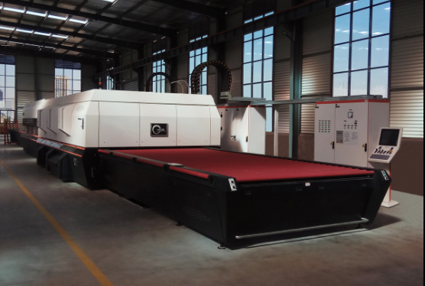
Full digitalt styring forenkler produksjons arbeidet
prosessene styres av maskinen basert på glasstyper/glasstykkelser/størrelser
« Intelligent» over/under oppvarming og nedkjøling
Flere sensor systemer kontroller prosessene
Plane herdet glass med Høy Optisk Kvalitet
Forbedret og stabil kvalitet
Økt effektivitet
Økt Kapasitet
Lavere Energiforbruk
Flere produkt muligheter
Pilkington Norge Januar 2022
Notes:
Herde ovn
Tilsvarende so Pilkington Østerike

Slide 26
Produktpresentasjon v/Anett Karlsson
Pilkington Norge Januar 2022

Slide 27

10:20-10:45 - Jens og Annsofi
Årsmøte 2022

Slide 28
10:50 – 10:45 - Helen
Årsmøte 2022

Slide 29

11:05 – 11:30 Kristian
Årsmøte 2022

Slide 30

12:00 – 12:15 - Ivar Nubdal
Årsmøte 2022

Slide 31
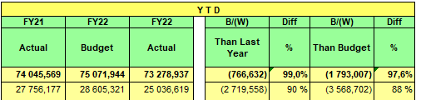
Resultat så langt i budsjettåret 2021/22
Årsmøte 2021
Notes:
Totalt salgsbudsjett for FY 2021/2022 er på NOK 36,5 mill.
YTD ligger på NOK 25 mill som er ca. NOK 2,7 mill. under fjoråret og 3,5 mill under budsjett for perioden på 28,6 mill
Mest sannsynlig vil vi ikke klare budsjett FY21/22 slik det ser ut nå tiltross for god ordreinngang i januar.

Slide 32
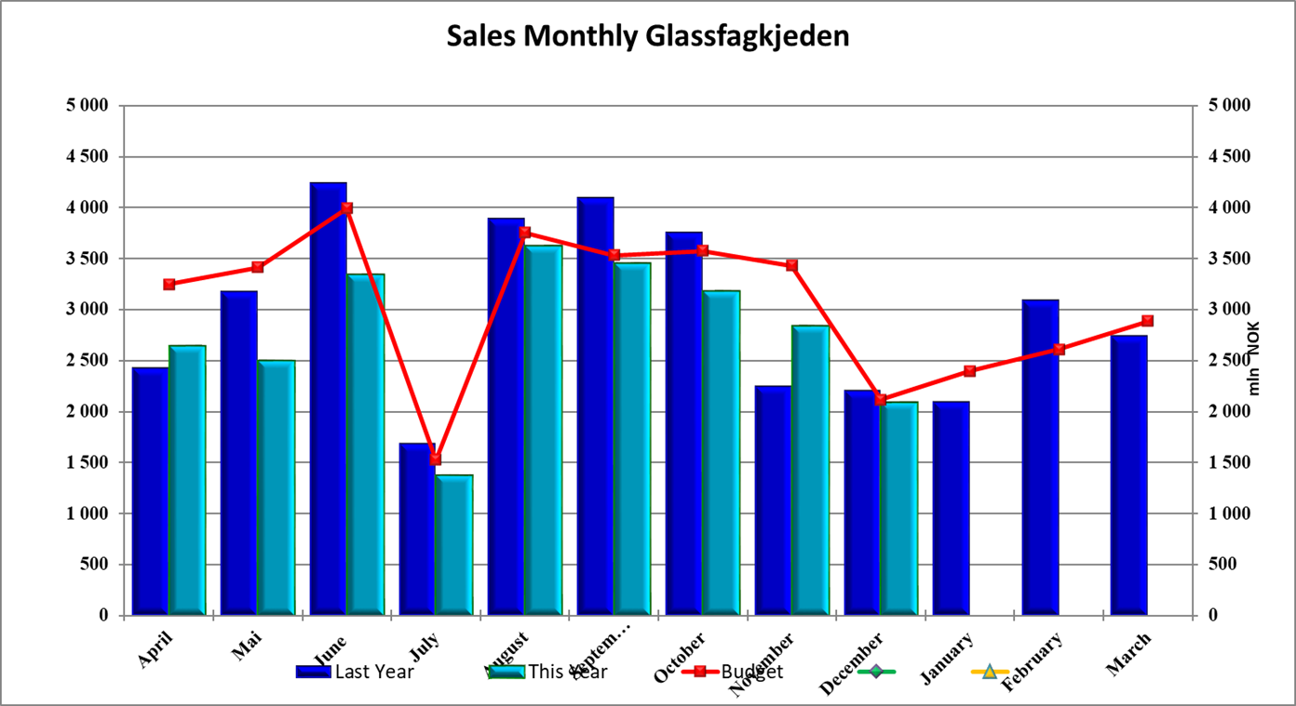
Resultat så langt i budsjettåret 2021/2022
Årsmøte 2021
Notes:
Under budsjett fra mai fram til november, November havnet vi over budsjett, desember rett under, men slik det ser ut nå vil det bli vanskelig å nå budsjett et på 36,5 mill for FYI21/22

Slide 33

Forsikring
Nye prislister med nye timepriser
Oppdaterte huskelister - legg inn som favoritt
Invitasjon Teams for å gå gjennom..
- Hvordan fylle ut besiktigelsesrapporten
- Endre rapport på PC
Januar 2022
Notes:
Fylle ut besiktigelsesrapporten: Viktig at inspektørene deltar + de som jobber med In4mo på kontoret (Endre rapport i etterkant)

Slide 34



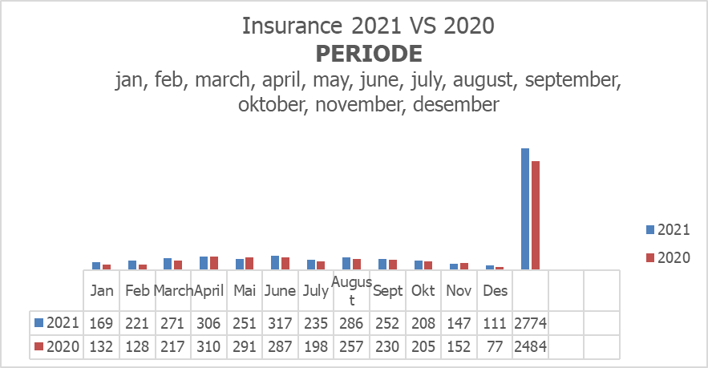
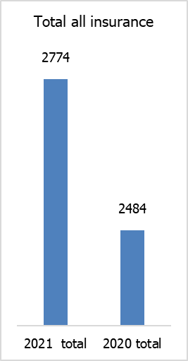
Januar 2022
Notes:
En økning på 290 jobber mot fjoråret

Slide 35
31702054
Forsikring
Totalverdien av kjedens avtaler med forsikringsselskapene
2020
Kr. 31 702 054
2021
Kr. 31 868 839
Januar 2022

Slide 36
Forsikring
Total Omsetning 2020/2021 Forsikring
IF kr. 7 078 731
Fremtind/DNB kr. 8 000 000
Gjensidige kr. 10 329 856
Tryg kr. 5 197 467
Eika kr. 1 096 000
TOTALT 2020 Kr. 31 702 054
IF kr. 11 086 521
Fremtind/DNB kr. 7 462 419
Gjensidige kr. 6 398 484
Tryg kr. 6 321 880
Eika kr. 599 535*
TOTALT 2021 Kr. 31 868 839
Januar 2022

Slide 37


Gammel timepris kr. 530,00
Ny timepris besiktigelse kr. 554,00
Timepris glassarbeid kr. 554,00
NB: Ny prisliste med justerte glasspriser for 2022
Gammel timepris kr. 535,00
Ny timepris besiktigelse inkl. kalkulasjonstid kr. 978,00*
Ny timepris glassarbeid kr. 559,00
NB: Ny prisliste med justerte glasspriser for 2022
Gammel timepris kr. 544,00
Ny timepris besiktigelse inkl. kalkulasjonstid kr. 852,00
Timepris glassarbeid kr. 568,00
Gammel timepris kr. 544,00
Ny timepris kr. 568,00
Gammel timepris kr. 544,00
Ny timepris kr. 568,00
Januar 2022
Notes:
*Inkl. kalkulering av skaden i iCC – samme prosedyre som hos Framtind.
Oppdaterte huskelister og prislister vil snart ligge på medlemsnett – HUSK Å BENYTTE DEN MED NYEST DATO PÅ.
Tide og Knif ikke oppdatert

Slide 38
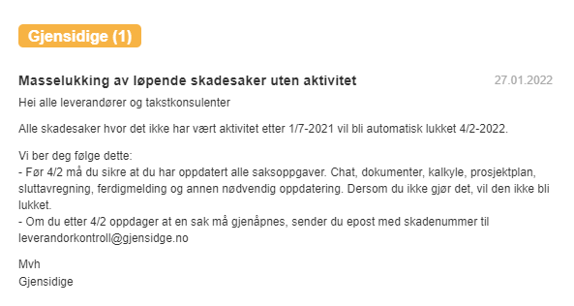
Januar 2022
Notes:
VIKTIG BESKJED HVIS DERE SKAL HA UTBETALT UTESTÅENDE

Slide 39

Avtaler
10% Rabatt på skyveluker m/tilbehør og vinduet Svalson Open
1000 butikker i Norge
I forhandlinger om ny kontrakt
Januar 2022
Notes:
Norsk Gjenvinning : De må informere kontaktpersonene sine om at de skal kobles opp mot Glassfagkjeden for at alle skal ligge under samme prisnode, og rapporteringsstruktur. De har nok sikkert lokale avtaler, som ikke er koblet opp mot dere. Jeg kan sende ut en fellesmail til alle, men glassmestrene må og ta ansvar for å koble seg opp mot avtalen deres.

Slide 40
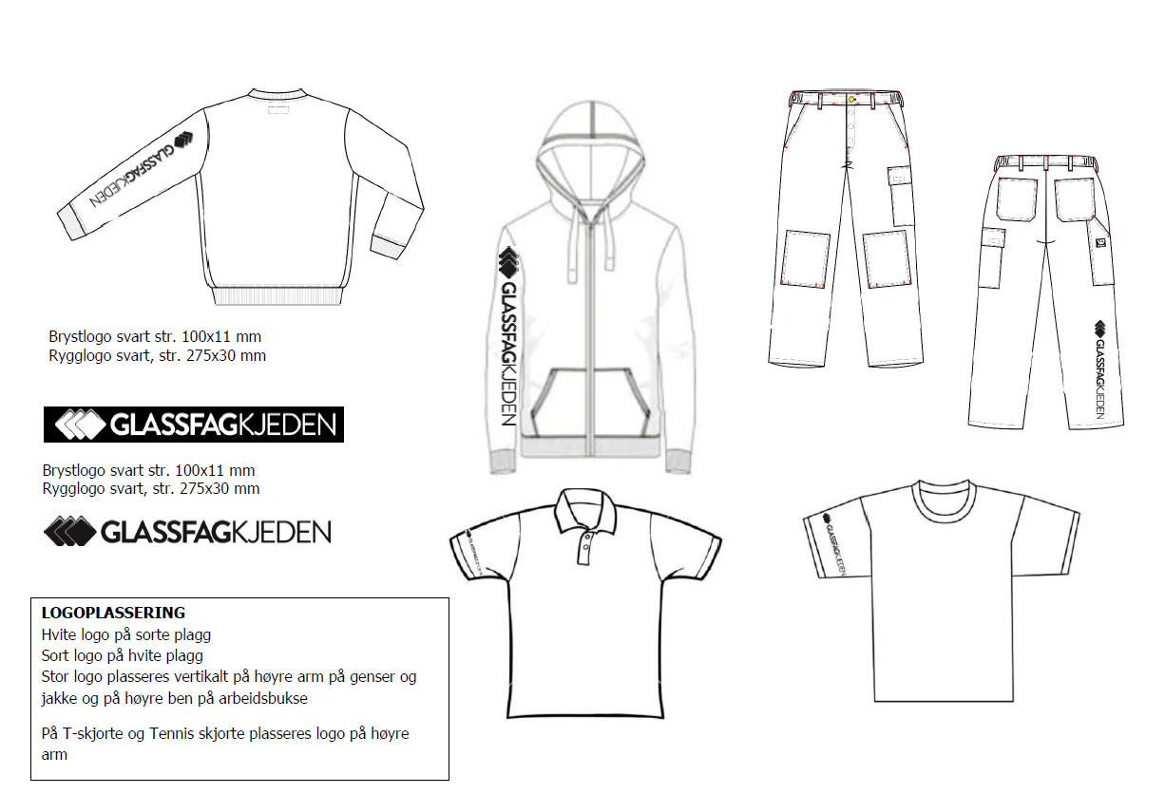
Markedsføring
Januar 2022

Slide 41
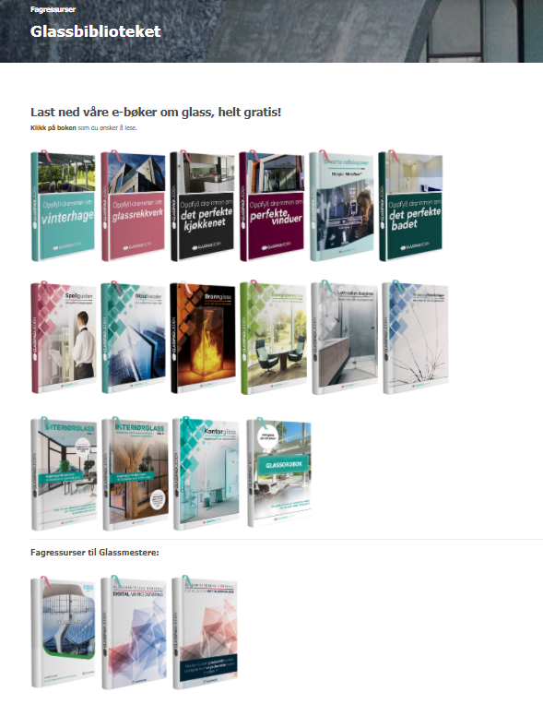
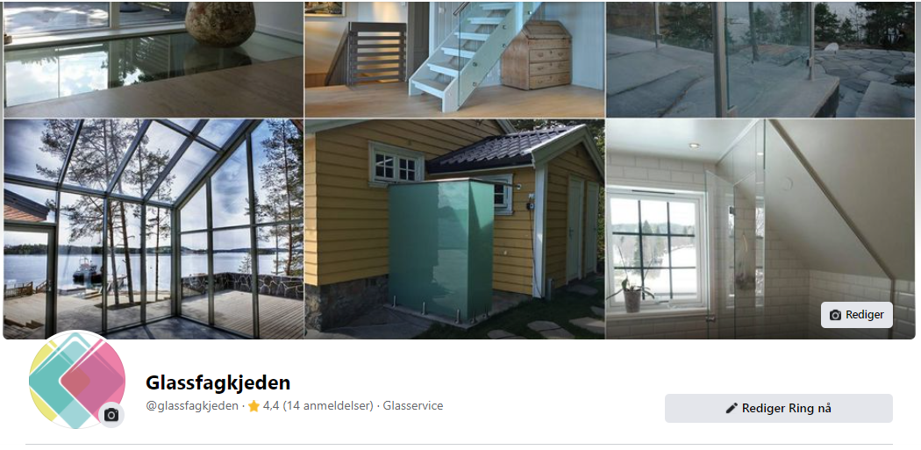
Markedsføring
Følg @glassfagkjeden på facebook og del det vi legger ut på egne FB sider.
Januar 2022

Slide 42
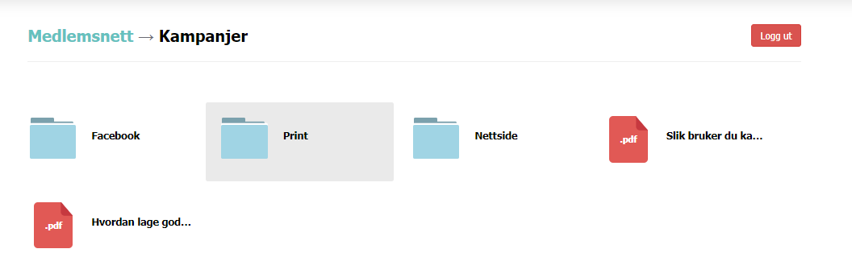
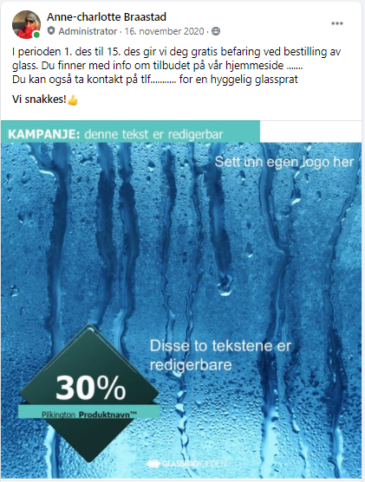
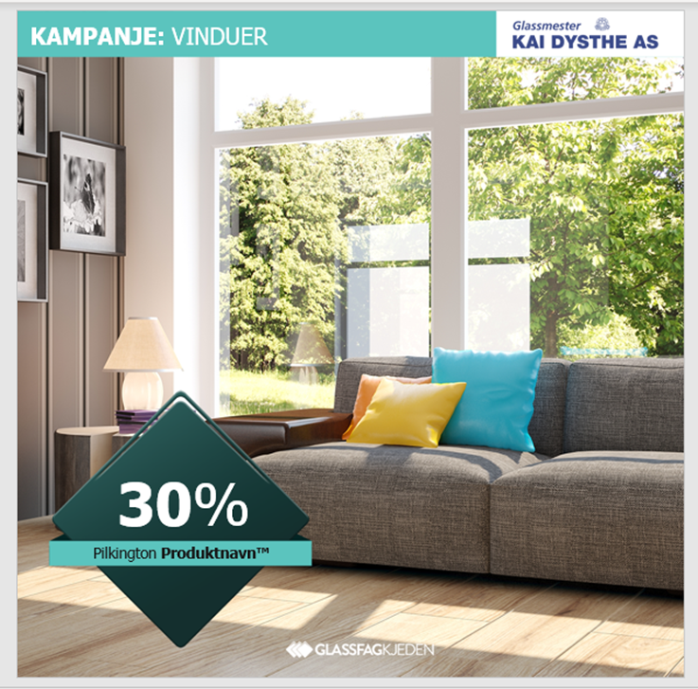
Markedsføring
Januar 2022

